Slide 1
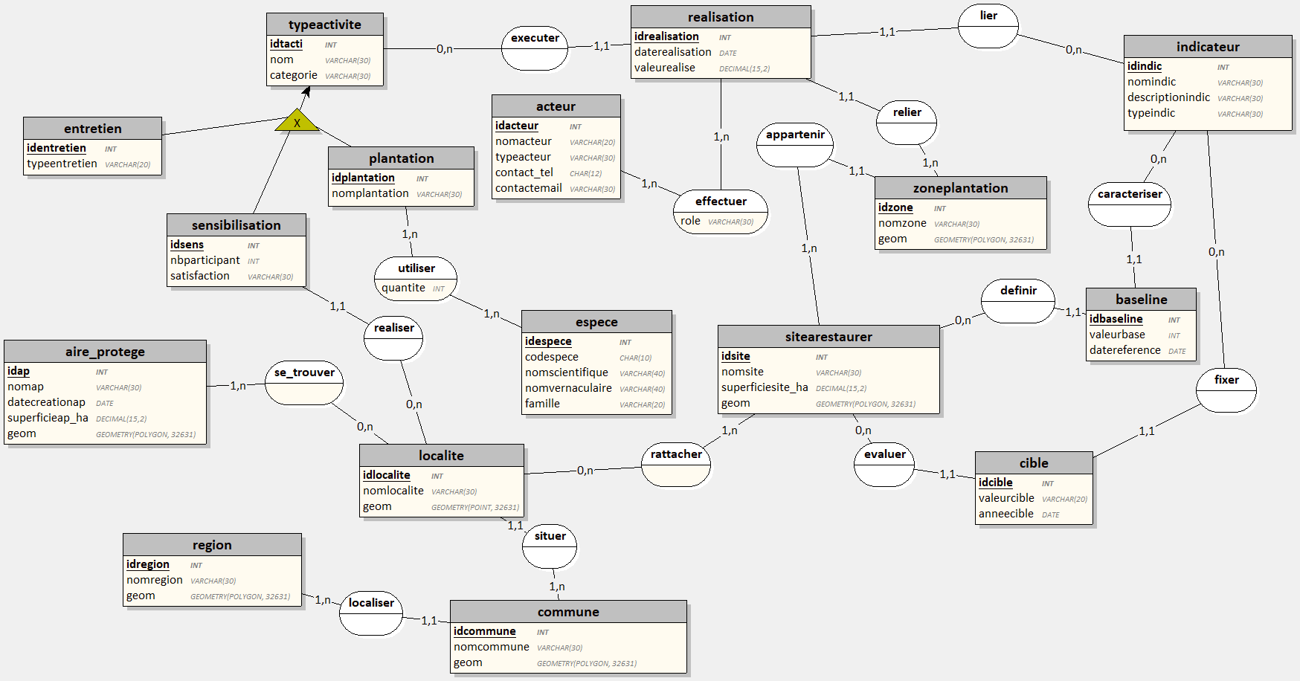
Légende :
: Héritage : montre qu’il y a une super classe ayant des sous classes.
: converge vers la super classe

Slide 2
